Slide 1

LINEAR CONTROL
SYSTEMS
Ali Karimpour
Assistant Professor
Ferdowsi University of Mashhad
Notes:
<<<1.1>>>
###Control System Design###
{{{Control, Design}}}

Slide 2
Lecture 11
Time domain analysis of control systems
Topics to be covered include:
Time domain analysis.
Test signals.
Steady state error and error coefficients

Slide 3
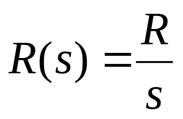

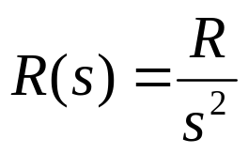

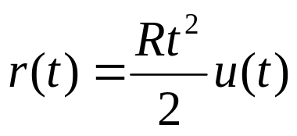
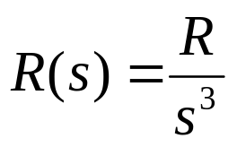
Some test signals
چند سیگنال تست
Step input
R
ورودی پله
t
R
Velocity input
R
1
ورودی شیب
t
R
Acceleration input
t
ورودی شتاب

Slide 4
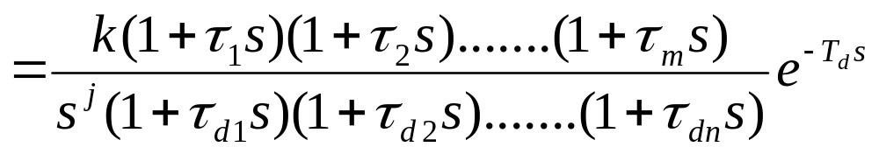
Error in control systems
خطا در سیستمهای کنترل
input
Error signal
output
+
e(t)=r(t)-c(t)
r
e
c
-
K
G
E(s)=R(s)-C(s)
Loop
transfer function
G(s)K(s)
j=0 type zero system
سیستم نوع صفر
j=1 type one system
سیستم نوع یک
j=2 type two system
سیستم نوع دو
.
.
.
.

Slide 5
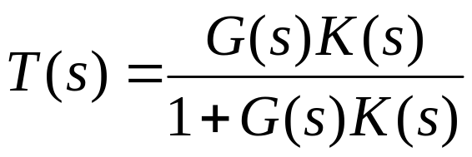

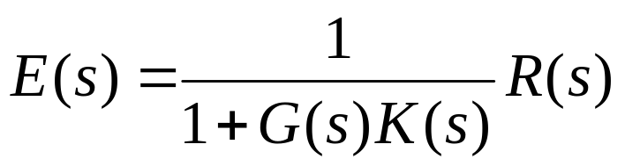
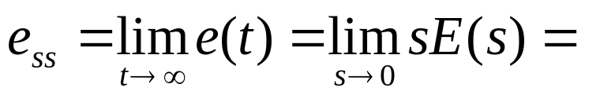
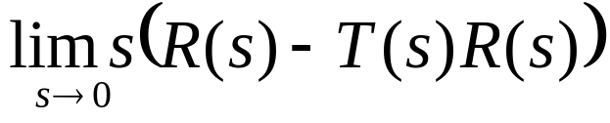
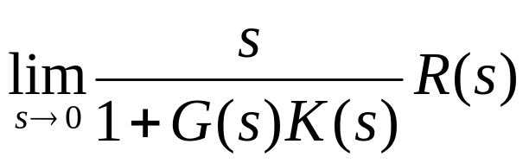
Error in control systems
خطا در سیستمهای کنترل
+
r
e
c
-
K
G
1
If the system is stable:
(very important)
2

Slide 6
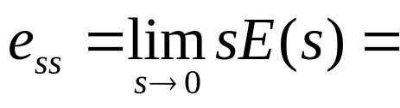
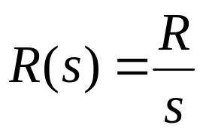
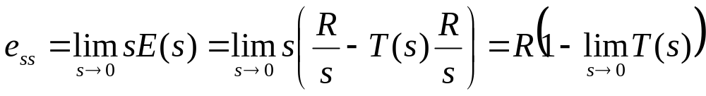
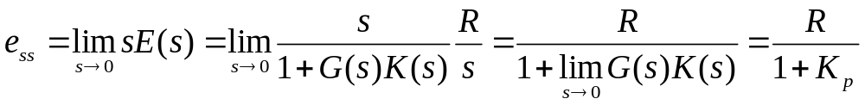
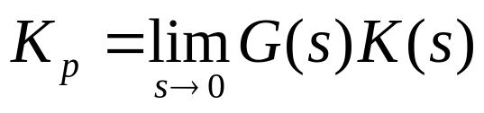
Error in control systems for step input
خطا در سیستمهای کنترل برا ی ورودی پله
1
2
Position constant

Slide 7
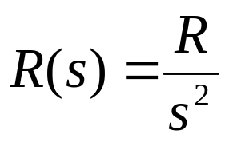
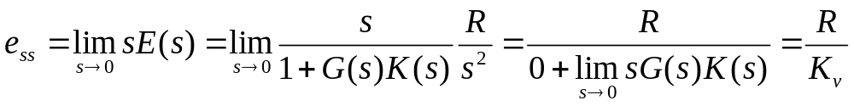
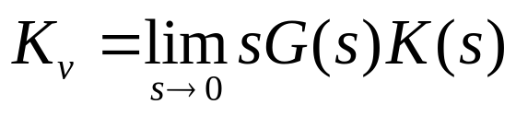
Error in control systems for velocity input
خطا در سیستمهای کنترل برا ی ورودی شیب
1
2
Velocity constant

Slide 8

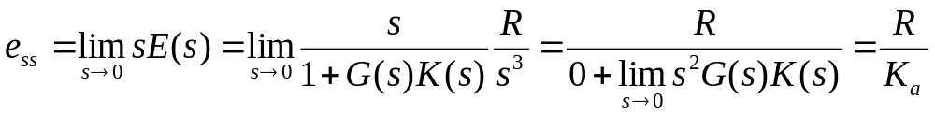
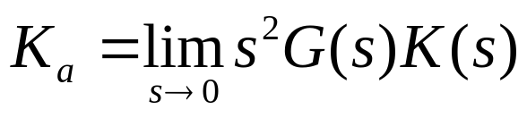
Error in control systems for parabolic input
خطا در سیستمهای کنترل برا ی ورودی پارابولیک
1
2
Acceleration constant

Slide 9
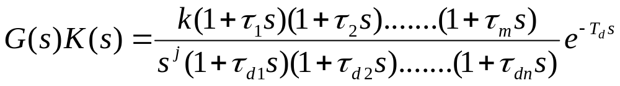
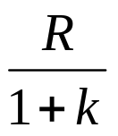


Error in control systems
خطا در سیستمهای کنترل
position velocity acceleration
Type K_{p} K_{v} K_{a} e_{ss} e_{ss} e_{ss}
0
1
2
3
k
0
0
k
0
0
k
0
0
0
0
0

Slide 10
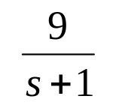
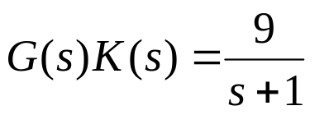
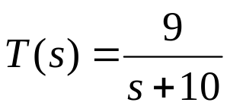
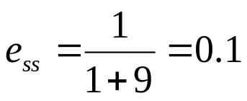

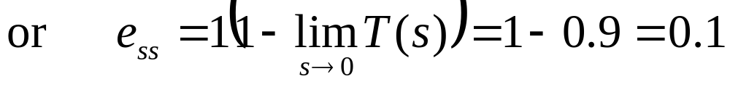


Example 1: Find the different errors in following system.
مثال 1: خطاهای مختلف را برای سیستم زیر تعیین کنید.
+
r
e
c
-
System is stable so we continue
Error for unit step input
Errors for unit velocity and unit parabolic input

Slide 11
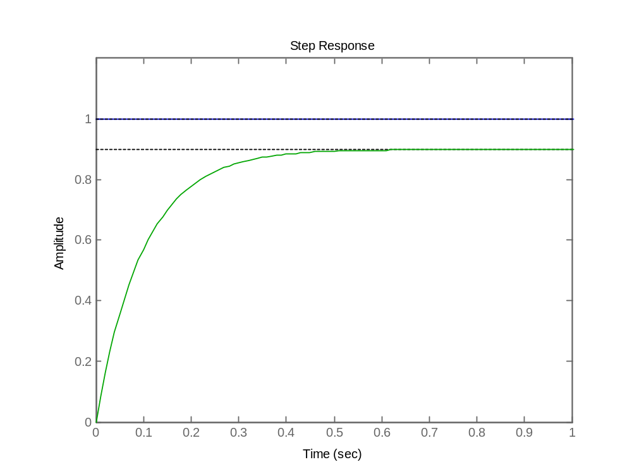
Example 1: Step response
مثال 1: پاسخ پله
+
r
e
c
-
step(9,[1 10])
hold on;step(1,1)

Slide 12
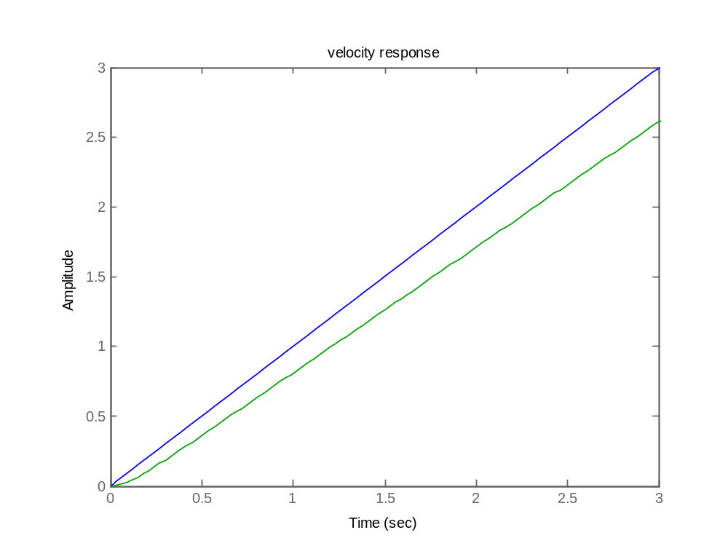
Example 1: Velocity response
مثال 1: پاسخ شیب یا سرعت
+
r
e
c
-
step(9,[1 10 0])
hold on;step(1,[1 0])

Slide 13

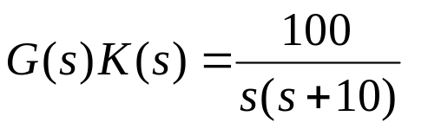
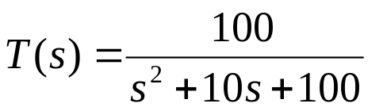
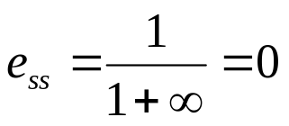
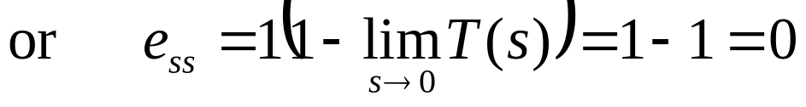

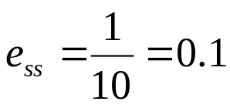


Example 2: Find the different errors in following system
مثال 2: خطاهای مختلف را برای سیستم زیر تعیین کنید
+
r
e
c
-
System is stable so we continue
Error for step input
Error for velocity input
Error for parabolic input

Slide 14
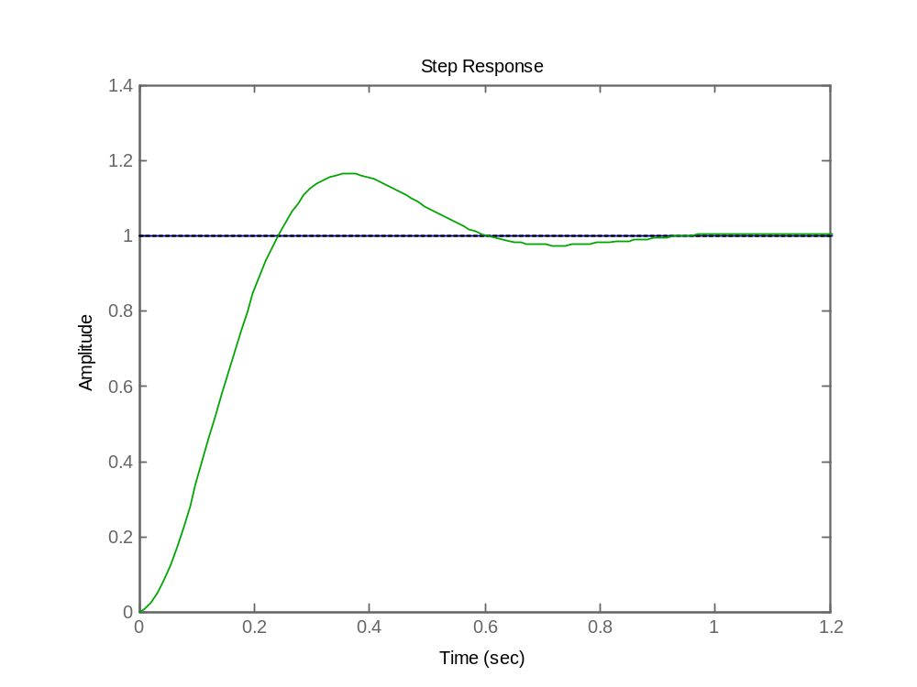
Example 2: Step response
مثال 2: پاسخ پله
+
r
e
c
-
step(100,[1 10 100])
hold on;step(1,1)

Slide 15
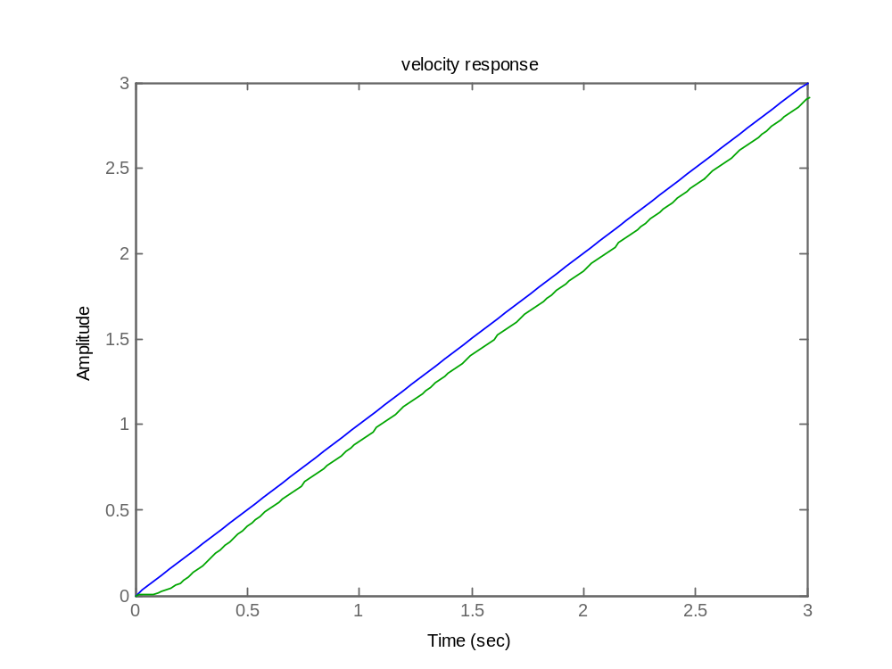
Example 2: Velocity response
مثال 2: پاسخ شیب یا سرعت
+
r
e
c
-
step(100,[1 10 100 0])
hold on;step(1,[1 0])

Slide 16
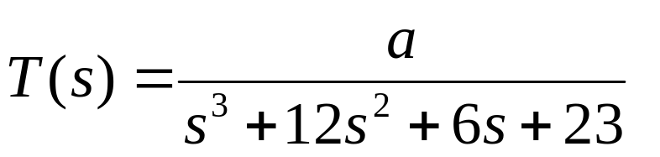
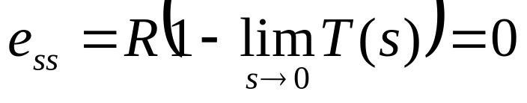
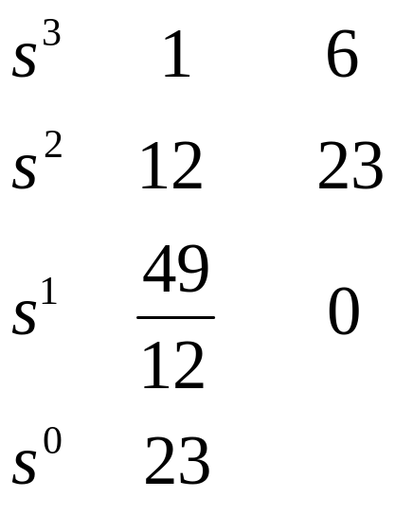
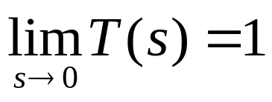
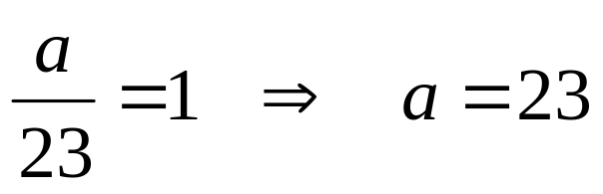
Example 3: The closed loop transfer function of a system is given. Determine a such that the system error to step input is zero.
مثال 3: برای سیستم حلقه بسته داده
شده a را چنان تنظیم کنید که خطای
سیستم به ورودی پله صفر گردد
First of all check the stability:
Clearly it is
stable

Slide 17
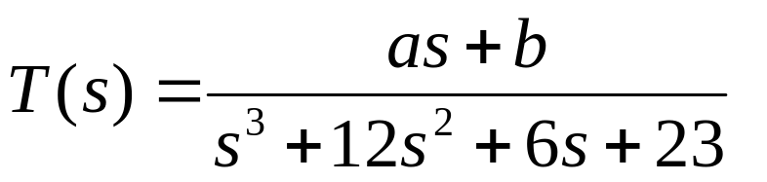
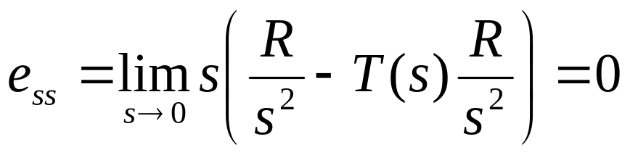
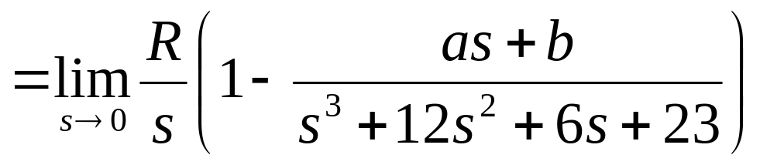
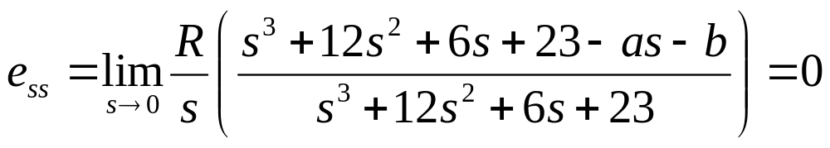
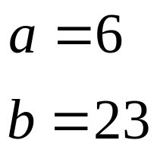
Example 4: The closed loop transfer function of a system is given. Determine a and b such that the system error to velocity input is zero.
مثال 4: برای سیستم حلقه بسته داده
شده a و b را چنان تنظیم کنید که خطای
سیستم به ورودی سرعت صفر گردد
First of all check the stability:
It is stable by example 3

Slide 18
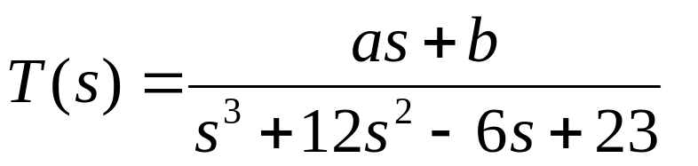
Example 5: The closed loop transfer function of a system is given. Find the system error to unit step.
مثال 5: برای سیستم حلقه بسته داده
شده خطای سیستم به ورودی پله واحد را بیابید
First of all check the stability:
It is unstable so the error is infinity

Slide 19

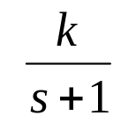
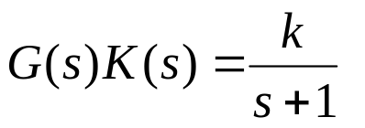
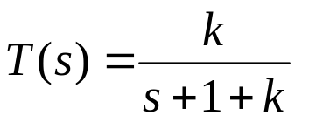


Example 6: Find the different errors in following system
مثال 6: خطاهای مختلف را برای سیستم زیر تعیین کنید
+
r
e
c
-
System is stable so we continue
Error for step input
Errors for velocity and parabolic input
Note that the above method doesn’t say anything about how the errors go to infinity
توجه کنید که این روش راجع به چگونگی میل خطا به بینهایت صحبت نمی کند.
Error series speak about the matter

Slide 20



Exercises
تمرینها
1- Find the error of following system to step input.
2- Find the error of following system to step input.
3- Find the error of following system to step input.
Notes:
<<<3.6>>>
###State Space Models###

Slide 21



Exercises
تمرینها
4- Find the error of following system to step input.
5- Find the error of following system to velocity input.
6- Find the error of following system to velocity input.
Notes:
<<<3.6>>>
###State Space Models###

